Slide 1
Autor: Mgr. Pavla Srpová
Podkrušnohorské gymnázium Most, příspěvková organizace
Zoologie obratlovců

Slide 2
TŘÍDA: RYBY systém I
Podtřídy: dvojdyšní lalokoploutví

Slide 3
Systém Třída: Ryby (Pisces)
Podtřída: Dvojdyšní (Dipnoi) - 6 druhů
Lalokoploutví (Crossopterygii) - 1 druh
Paprskoploutví (Actinopterygii) - 24 000 druhů
Nadřád: Násadcoploutví (Brachiopterygii)
Chrupavčití (Chondrostei)
Mnohokostnatí (Holostei)
Kostnatí (Teleostei)

Slide 4
Podtřída: Dvojdyšní (Dipnoi) - 6 druhů
Lalokoploutví (Crossopterygii) - 1 druh
Paprskoploutví (Actinopterygii) - 24 000 druhů
Nadřád: Násadcoploutví (Brachiopterygii)
Chrupavčití (Chondrostei)
Mnohokostnatí (Holostei)
Kostnatí (Teleostei)

Slide 5
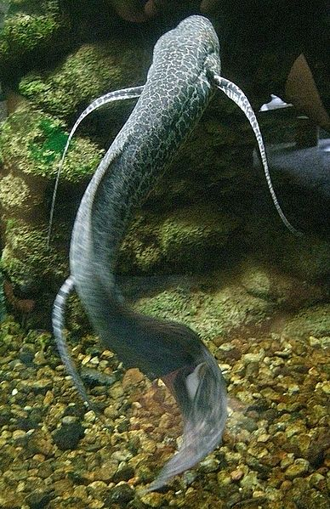
Podtřída: DVOJDYŠNÍ (DIPNOI)
Charakteristika
Primitivní znaky
- chrupavčitá kostra
- chorda
- spirální řasa ve střevě (typhlosolis)
- kloaka
- larvy mají vnější žábry
Bahník východoafrický

Slide 6
Podtřída: DVOJDYŠNÍ (DIPNOI)
Obecné znaky
- žábry redukovány – 2 páry
- vchlípením z břišní strany jícnu se vytvořily dva plicní vaky (x bahník australský má jen jeden)
- plicní i žaberní dýchání - dokáží přežít i ve vodách chudých na kyslík
- krev z plicních vaků do srdce (podélná řasa)
- vyvinuta kůra koncového mozku

Slide 7
Podtřída: DVOJDYŠNÍ (DIPNOI)
Obecné znaky
kosmoidní šupiny – kostěného původu
homocerkní ocasní ploutev
v nepříznivých podmínkách (sucho) vytvářejí v bahnitém dně slizový kokon a upadají do stavu strnulosti (až 4 roky)
- velké sladkovodní ryby ( až 1 m)
- tropické vody s nedostatkem kyslíku - Austrálie, Afrika, Jižní Amerika

Slide 8
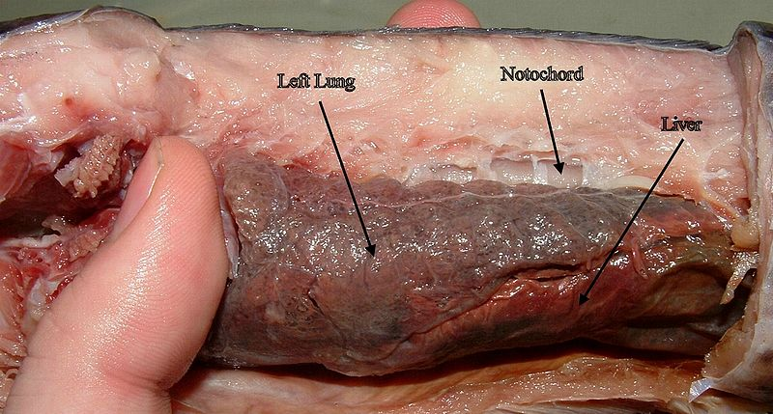
DVOJDYŠNÍ (DIPNOI)
chorda
Levý plicní vak
játra

Slide 9
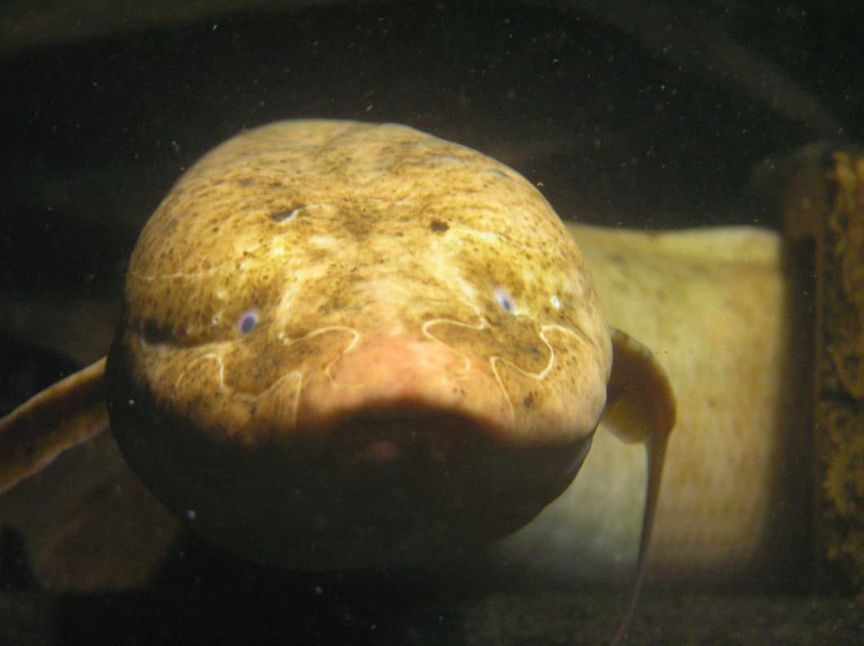
Podtřída: DVOJDYŠNÍ (DIPNOI)
Řád: Jednoplicní
Bahník australský
1 plicní vak
Řád: Dvouplicní
2 plicní vaky, redukované šupiny
Bahník
východoafrický
západoafrický
jihoamerický
malý
dolloův
Bahník (Protopterus)

Slide 10
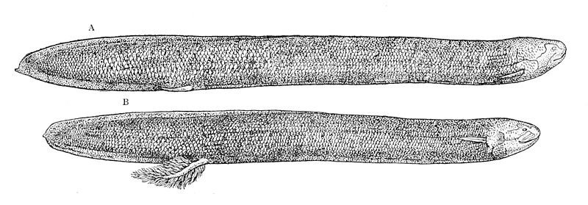
Podtřída: DVOJDYŠNÍ (DIPNOI)
Bahník jihoamerický (Lepidosiren paradoxa)
A - samice
B - samec

Slide 11
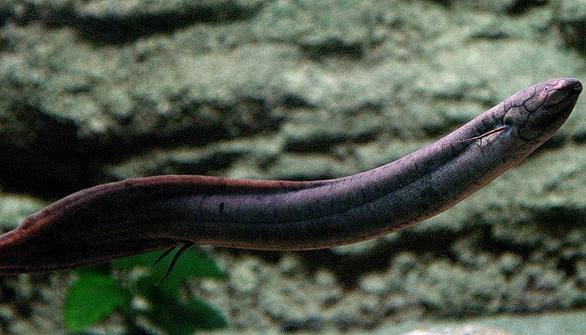
DVOJDYŠNÍ (DIPNOI)
Bahník jihoamerický (Lepidosiren paradoxa)

Slide 12
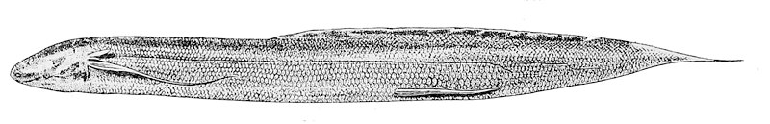
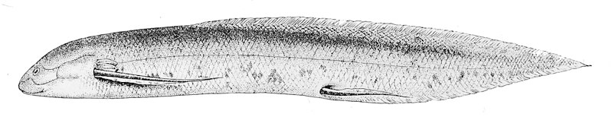
DVOJDYŠNÍ (DIPNOI)
Bahník dolloův (Protopterus dolloi)
Bahník západoafrický (Protopterus annectens)

Slide 13
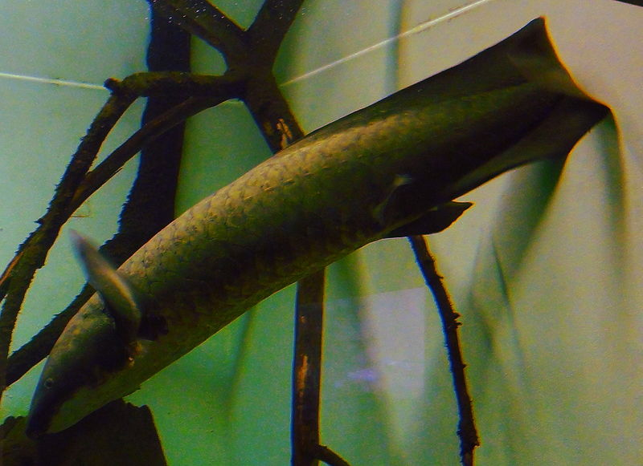
DVOJDYŠNÍ (DIPNOI)
Bahník australský (Neoceratodus forsteri)

Slide 14
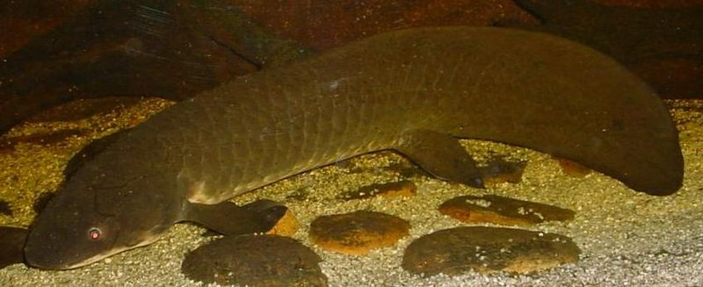
DVOJDYŠNÍ (DIPNOI)
Bahník australský (Neoceratodus forsteri)

Slide 15
Třída: Ryby (Pisces)
Podtřída: Dvojdyšní (Dipnoi) - 6 druhů
Lalokoploutví (Crossopterygii) - 1 druh
Paprskoploutví (Actinopterygii) - 24 000 druhů
Nadřád: Násadcoploutví (Brachiopterygii)
Chrupavčití (Chondrostei)
Mnohokostnatí (Holostei)
Kostnatí (Teleostei)

Slide 16
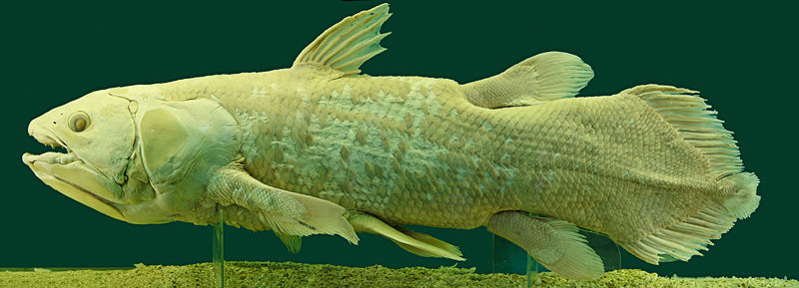
Podtřída: LALOKOPLOUTVÍ (CROSSOPTERYGII)
Až na 1 druh vymřelé - od karbonu (400 mil. let).
Významní z vývojového hlediska (zahrnuje předchůdce
obojživelníků, většiny ryb), sladkovodní i mořské.
Stavba párových ploutvovitých končetin homologická s končetinami čtyřnožců, jsou kryté šupinami, se svalovinou.
Kosmoidní šupiny, částečně osifikované obratle.

Slide 17
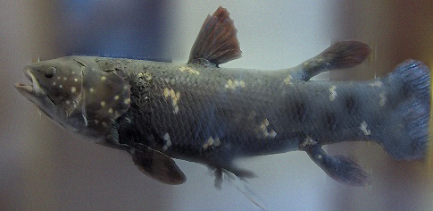
LALOKOPLOUTVÍ (CROSSOPTERYGII)
1. exemplář vyloven 22.12.1938, pak až roku 1952 byla vylovena další u Komorských ostrovů východně od Afriky.
V současnosti zde malá populace.
Latimerie podivná (Latimera chalumnae), výskyt – pobřeží jihovýchodní Afriky

Slide 18
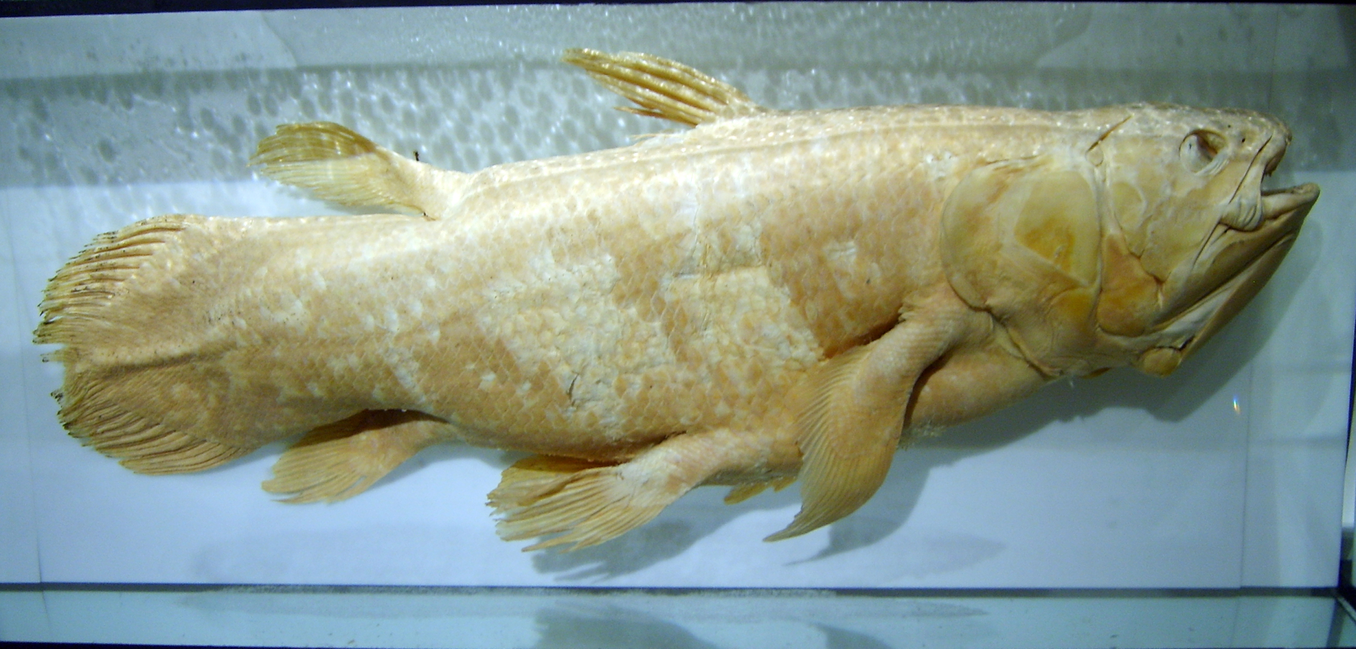
LALOKOPLOUTVÍ (CROSSOPTERYGII)
Latimerie podivná - až 180 cm dlouhá a váha 90 kg

Slide 19
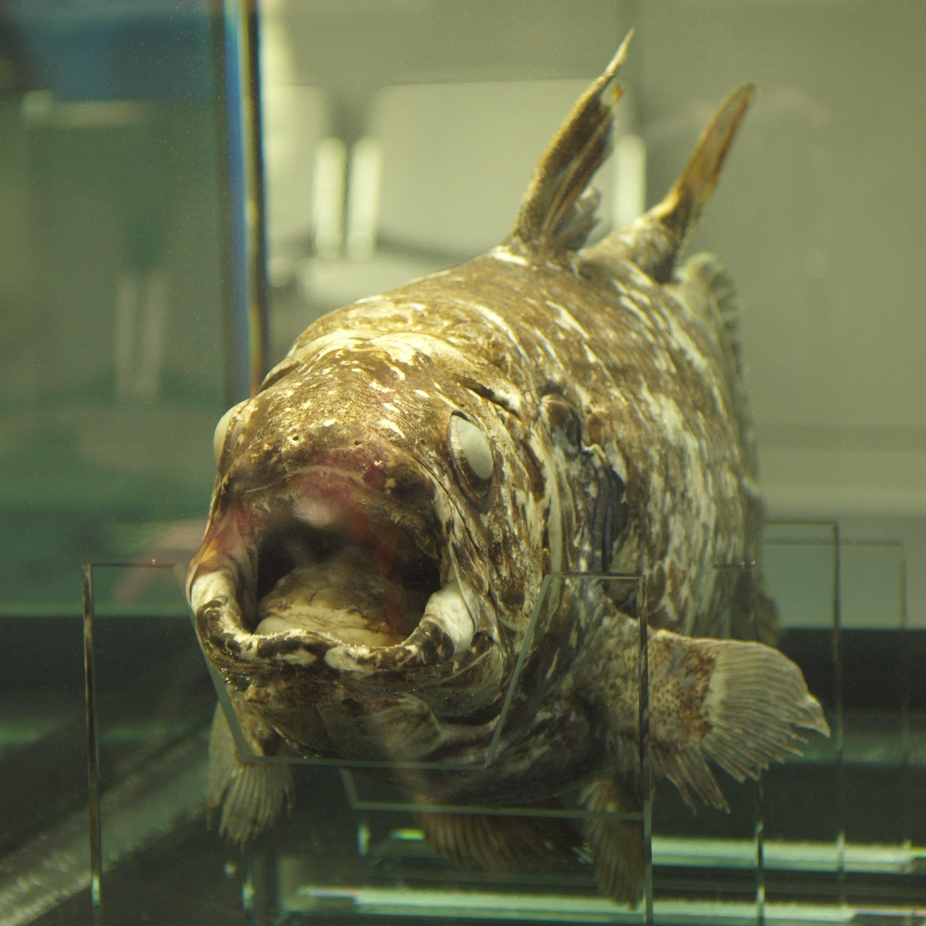
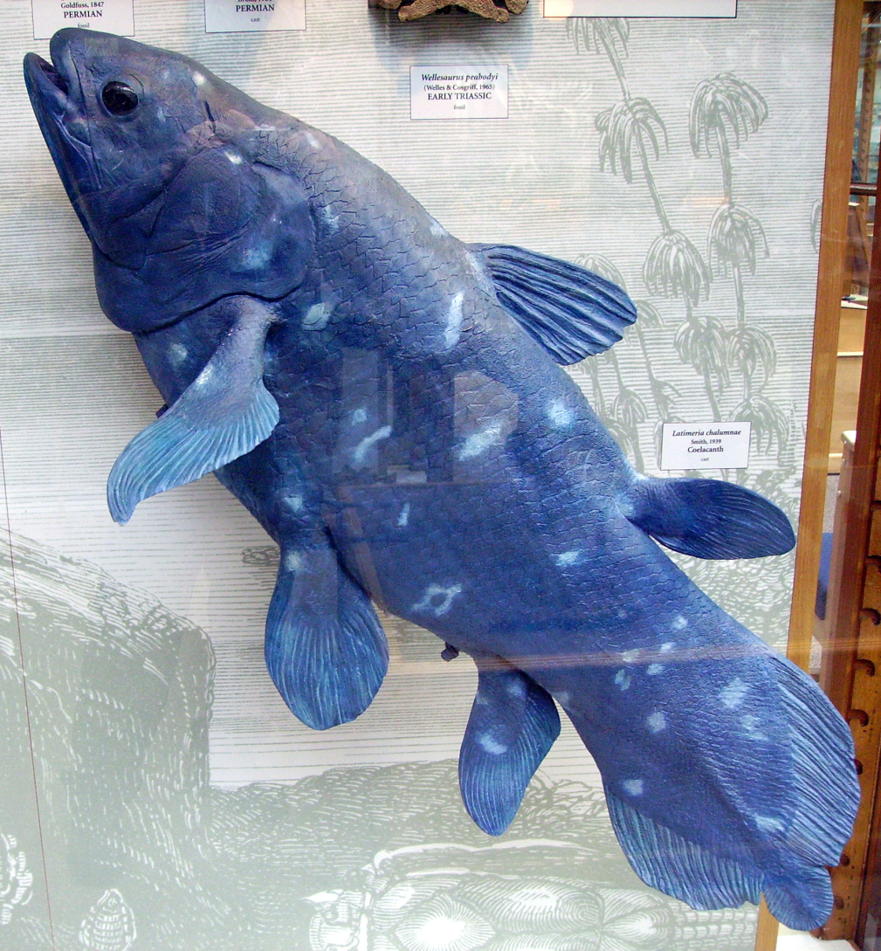
LALOKOPLOUTVÍ (CROSSOPTERYGII)
Latimerie podivná – žije v hloubkách až 200 metrů

Slide 20
Ověření znalostí:
typhlosolis (spirální řasa).
Ve střevě dvojdyšných ryb se nachází …………………………………………………………………..
jižní
Recentní dvojdyšné ryby se vyskytují pouze na …………………………… polokouli.
plicní vaky.
Vchlípením z břišní strany jícnu se u dvojdyšných vytvořily …………………………….
stavu strnulosti.
V nepříznivých podmínkách (sucho) upadají někteří bahníci do …………………………
karbonu (400 mil. let).
Fosílie lalokoploutvých ryb jsou známy od ……………………………………………….
pobřeží jihovýchodní Afriky.
Výskyt latimerie podivné ………………………………………………………….
Konec ověřování

Slide 21
Citace zdrojů:
http://en.wikipedia.org/wiki/File:Marbled_lungfish_1.jpg
http://en.wikipedia.org/wiki/File:Lungs_of_Protopterus_dolloi.JPG
http://en.wikipedia.org/wiki/File:Protopterus_annectens.jpg
http://cs.wikipedia.org/wiki/Soubor:Protopterus.jpg
http://en.wikipedia.org/wiki/File:Protopterus_dolloi.jpg
http://en.wikipedia.org/wiki/File:Lepidosiren_paradoxa1.jpg
http://en.wikipedia.org/wiki/File:Lepidosiren_paradoxa_0.jpg
http://en.wikipedia.org/wiki/File:Neoceratodus_forsteri_-_Zoo_Frankfurt.jpg
http://en.wikipedia.org/wiki/File:Australian-Lungfish.jpg
http://en.wikipedia.org/wiki/File:Latimeria_Chalumnae_-_Coelacanth_-_NHMW.jpg
http://cs.wikipedia.org/wiki/Soubor:Latimeria_chalumnae01.jpg
http://en.wikipedia.org/wiki/File:Latimeria.jpg
http://en.wikipedia.org/wiki/File:Latimeria_menadoensis.jpg
http://en.wikipedia.org/wiki/File:Coelacanth1.JPG

